Slide 1

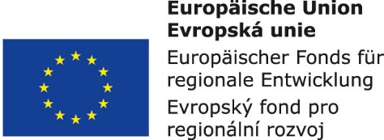


Řízení dodavatelských systému:
2. Hodnototvorné řetězce, charakteristiky, systémové funkce, procesní pojetí
Metodický koncept k efektivní podpoře klíčových odborných kompetencí s využitím cizího jazyka ATCZ62 - CLIL jako výuková strategie na vysoké škole

Slide 2

Funkční model článku logistického řetězce
Logistika zabezpečuje a řídí pohyb objektů (výrobků, palet, zakázek aj.) přes dílčí procesy procesních řetězců. V jednotlivých dílčích procesech probíhají transformace objektů:
  výkop základů,
  jejich betonáž,
  zdění,
  nebo lisování cihel,
  jejich kontrola,
  skladování,
  manipulace,
  přeprava apod.

Slide 3
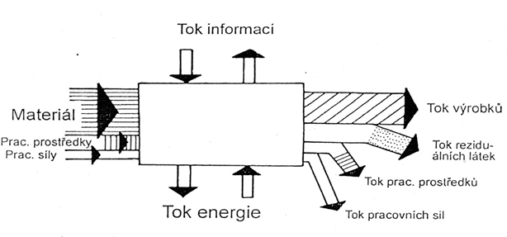
Každý článek vystupuje v procesním řetězci jak ve funkci zákazníka, tak ve funkci dodavatele a musí zvládnout celou řadu dílčích přenosů
Struktura a charakteristiky článků procesních řetězců
Model článku procesního řetězce na obr. zobrazuje článek v pojetí „Black Box“.

Slide 4
Řízení procesů v řetězci, Supply Chain Management
Z hlediska logistických cílů je ovlivnění článků procesních řetězců popř. celých řetězců omezeno na čtyři základní činitele. Těmito faktory jsou:
procesy,
řízení,
prostředky,
struktury.

Slide 5
Z těchto čtyř činitelů lze odvodit soubor 17 tříd racionalizačních potenciálů, které jsou stavebnicí strategického logistického plánování:
odběrateli,
dodavateli,
strukturou procesů.
Řízení v sobě zahrnuje:
normativy,
administrativu,
sítě,
řízení.

Slide 6
Prostředky představují:
personál,
plochy,
zásoby,
pracovní prostředky,
pomocné prostředky,
organizační prostředky.
Struktura je reprezentována:
layoutem,
organizační strukturou,
komunikační strukturou.

